Slide 1



UniswapV2 Opensource Study

Slide 2
WARNING
저희가 공부하고, 해석한대로 발표에 녹였기 때문에,
사실과 다른 정보가 포함되어 있을 수 있음을 알려드립니다.
질문 및 지적 환영.

Slide 3
Uniswap V2 Opensource Study
∙목 표∙
유니스왚에 대해 이해한다
코드를 보며, 기능 및 핵심원리를 살펴본다.
유니스왚 코드를 보면서 solidity 실력을 기른다 !

Slide 4
어떤식으로 진행했나요?
서로 각자 맡은 부분을 공부해오고, 공부해온 부분을 만나서
알려주는 방식으로 팀프로젝트를 진행했습니다

Slide 5
목차
Uniswap v2 Appearance Background
Price Oracle
Swap
Flash swap
Add Liquidity & Remove Liquidity
About LP token
LP token의 비영구적 손실
Slippage에 관하여 ..

Slide 6

Uniswap v2 Appearance Background
Uniswap V1
Uniswap V2
단일 pool 문제(tokenA → ETH → tokenB)
악의적 가격 조작의 가능성
추가 기능의 필요성
직접 pool(tokenA → tokenB) by WETH
가격 oracle 개선 → TWAP 이용해 가격 조작 어려움
Flash Swap 기능 추가

Slide 7
Price Oracle
블록체인에서 Oracle : 블록체인의 스마트 컨트랙트와 오프체인 데이터 공급자를 연결하는 통로 (RDBMS인 Oracle과 블록체인에서 말하는 Oracle은 개념이 다르다.)
Block Chain
Smart Contract
Off Chain Data
(블록체인에 없는 데이터)
Oracle

Slide 8
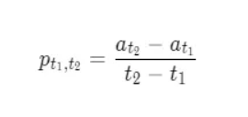

Price Oracle
유니스왑V2 Pool이 신뢰할 수 있는 가격정보를 제공해줄수 있다.
->높은 유동성과 차익거래자들로 인해 중앙화된 거래소와 가격이 비슷하다.
산술평균을 사용해서 Time-weighted average price(TWAP)을 계산 했다. ( a는 i초까지 누적 가격)

Slide 9
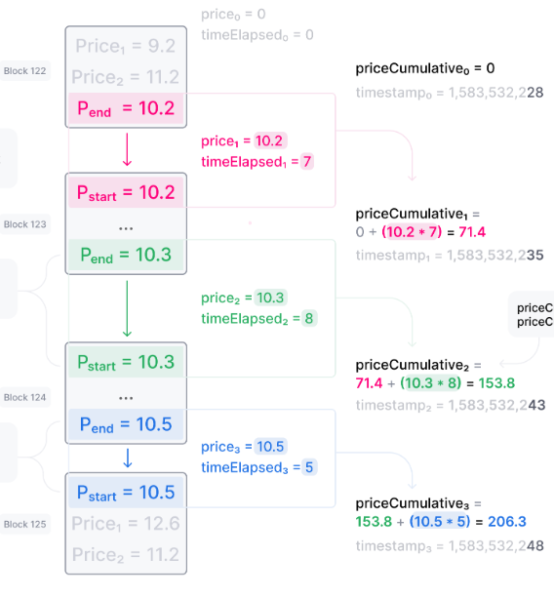
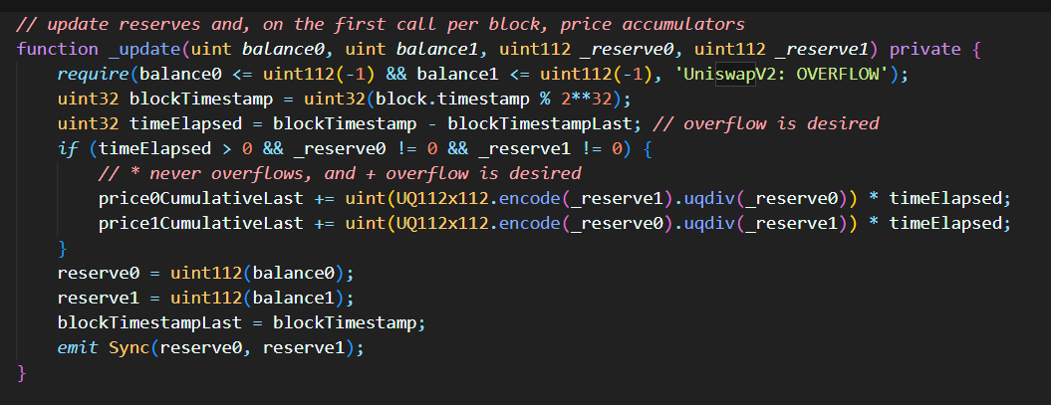
Price Oracle
전체 계약 내역에서 매초마다 Uniswap 가격의 합을 나타내서 저장 해 놓은 코드 : 이를 이용해서 TWAP를 계산할 수 있다.

Slide 10
Swap
!!
Trader
call
UniswapV2Router02
functions
call
UniswapV2Router02
_swap()
pairFor()
sortTokens()
Amounts of tokens
call
call
flash swap!!
amountIn is fixed
swapExactETHForToken()
swapExactTokenForETH()
swapExactTokenForToken()
AmountOut is fixed
swapETHForExactToken()
swapTokenForExactToken()
swapTokenForExactToken()
amountsOut()
UniswapV2Pair
swap()
UniswapV2Call
Amount of token
call
call
amountOut()
UniswapV2ERC20
functions
getReserve
_safeTransfer
balanceOf()
_update()

Slide 11
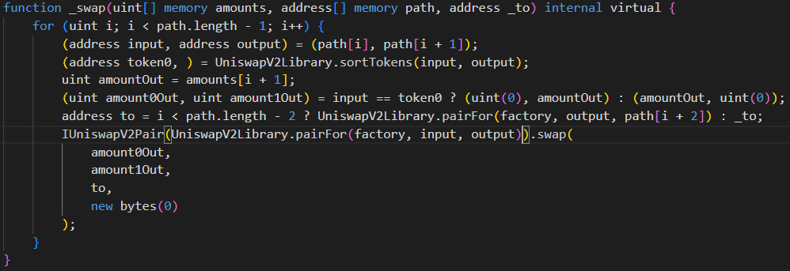
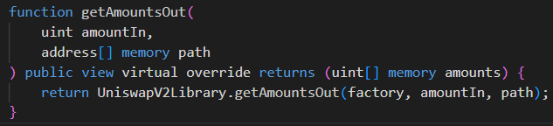
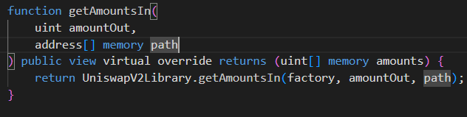
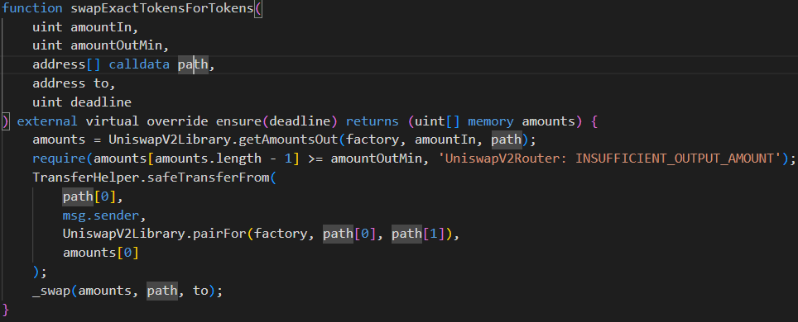
Swap – loop? Path?

Slide 12

Swap – loop? Path?
ETH to USDT !!
ETH / USDT
Pool
Trader

Slide 13

Swap – loop? Path?
UniswapV2Router!!

Slide 14
Swap – loop? Path?
ETH to USDT !!
Pools
ETH / DAI
DAI / USDC
USDC / USDT
Trader
ETH
DAI
USDC
USDT

Slide 15
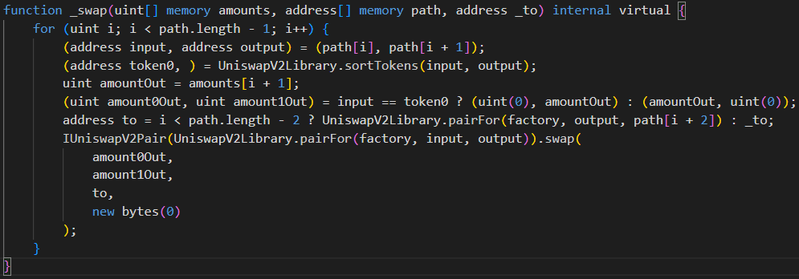
Swap – loop? Path?

Slide 16
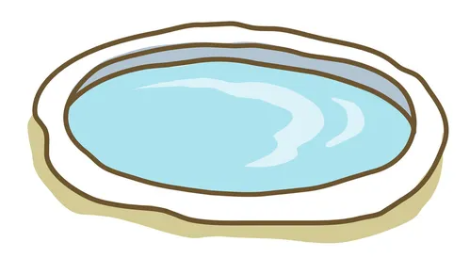

Flash Swap
!@#$%^
uniswapV2callee
uniswapV2call()
Pay back + default fee 0.3% + gas
Borrow assets without upfront collateral
How??

Slide 17

Flash Swap
!@#$%^
uniswapV2callee
uniswapV2call()
Roll back
+ gas fee
Pay back + default fee 0.3% + gas
Borrow assets without upfront collateral

Slide 18
Flash Swap
Roll back
+ gas fee

Slide 19
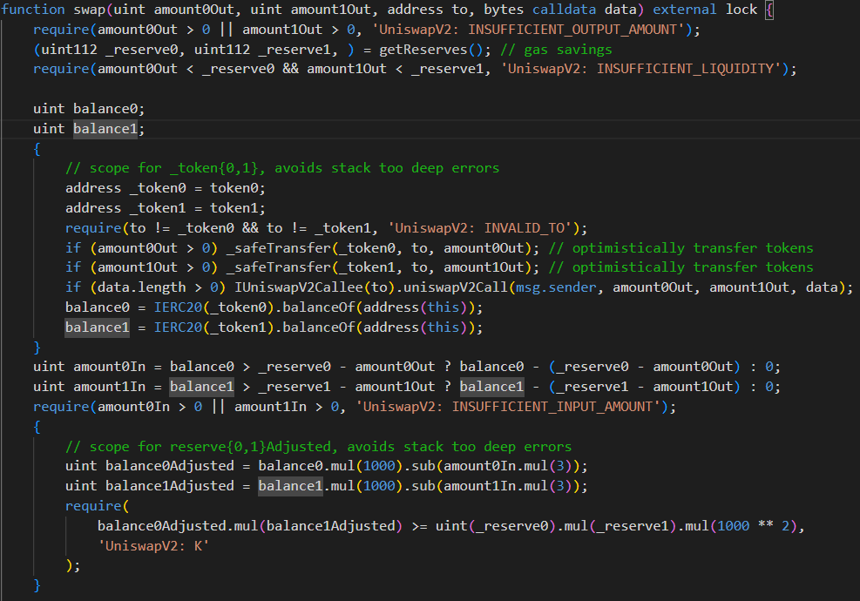
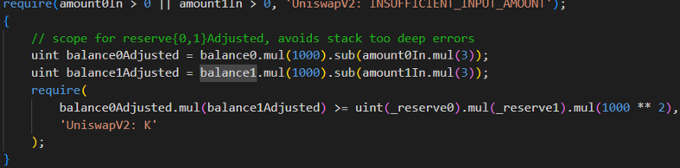
Flash Swap
무담보 대출 실행
Call 함수 호출
내부 구현 로직에서 상환
상환된 금액 계산
상환된 금액 체크
invalid 하다면, revert

Slide 20
아 힘들다.
Keep going~

Slide 21

헉 … 그런데 Pool 안에 토큰이 없으면 어떡하지!!!

Slide 22

내 이더 딴걸로 바꾸고싶다고 !!!

Slide 23

아! 유동성이라는게 있군 ^^

Slide 24
Add Liquidity
팩토리
getPair()
Provider
call
UniswapV2Router02
add functions
call
_addLiquidity
createPair()
getReserve()
Optimizated
Liquidity
amounts
quote()
addLiquidity()
addLiquidityETH()
call
pairFor()
pair address
call
safeTransferFrom()
: provider to pair
call
UniswapV2Pair
mint()
: mint LP token to provider

Slide 25
Remove Liquidity
Provider
call
UniswapV2Router02
remove functions
call
removeLiquidity()
pairFor()
sortTokens()
Decrease Gas Fee !!
call
transferFrom()
pairFor()
permit()
removeLiquidityWithPermit()
removeLiquidityETHwithPermit()
: Transfer LP token to pair
balanceOf()
UniswapV2Pair
burn()
mintFee()
permit()
UniswapV2ERC20
approve()
+
transferFrom()
permit()
_safeTransfer
_update
: transfer target tokens calculated by LP
UniswapV2ERC20
_burn()
: Burn LP tokens
recoveredAddress
nonce

Slide 26
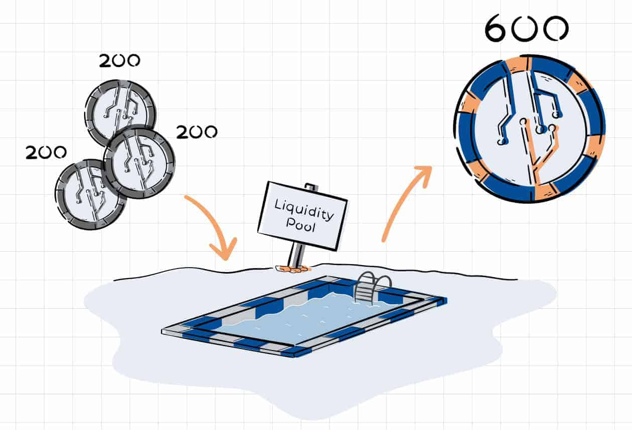
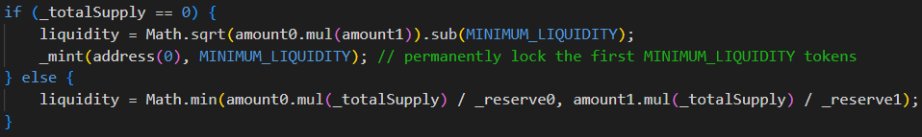
About LP
liquidity =
Math.min(amount0.mul(_totalSupply) / _reserve0, amount1.mul(_totalSupply) / _reserve1);
최초로 유동성을 생성할 때는 어떨까?

Slide 27
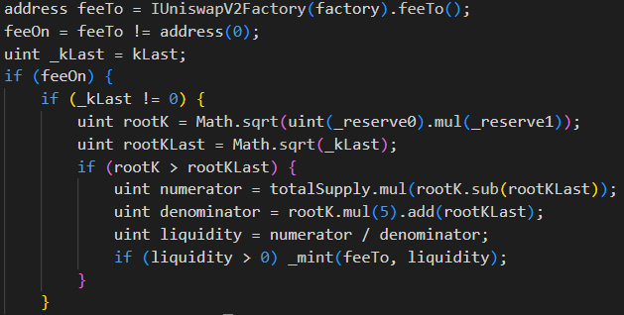

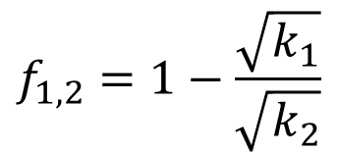


LP – mintFee
(
$$f_{1,2}=1−\frac{\sqrt{k_{1}}}{\sqrt{k_{2}}}$$
$$k_{1}$$
(
: 이전 유동성
$$k_{2}$$
: 늘어난 유동성
유동성이 늘어나면, 늘어난 만큼의 유동성의 0.05%만큼의 LP를 mint해서 가져간다. (factory contract의 address로 전송)
현재는 가져가지 않음!!

Slide 28
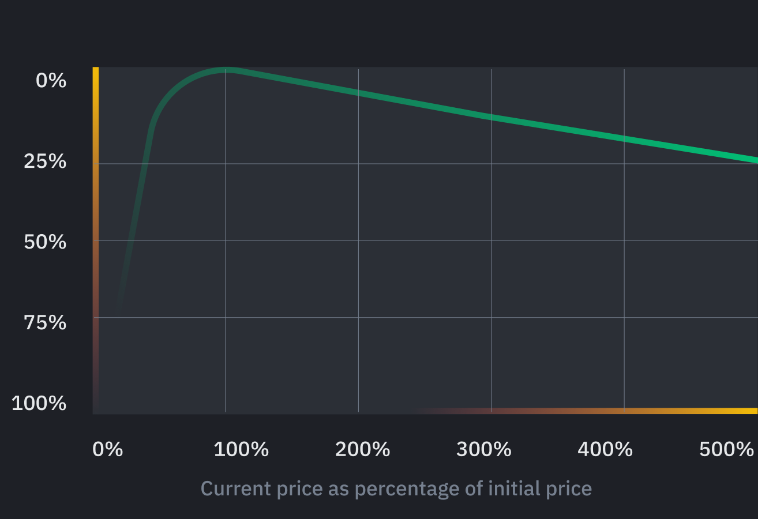
LP - 비영구적 손실
비영구적 손실 : 유동성 풀에 유동성을 공급하고 제거 하였을때, 예치한 자산의 가치가 변동되어 그냥 보유했을 때보다 손해인 상황
-그림은 그냥 자산을 Holding하는것과 유동성 제공한 것을비교하여 생기는 손실을 보여줌

Slide 29
LP - 비영구적 손실
1ETH – 100Dai!!
풀에 있는 ETH 개수 : 10개
Dai 개수 : 1000개
ALice
ETH / DAI
Dai
Dai
ETH
Dai
Dai
10% LP 토큰

Slide 30
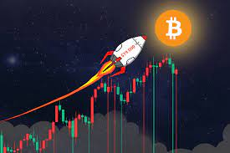
LP - 비영구적 손실
1 ETH가격 = 400Dai
풀에 있는 ETH 개수 : 5개
Dai 개수 : 2000개
ETH / DAI
Dai
Dai
Dai
ETH
Dai
Dai

Slide 31
LP - 비영구적 손실
LP 토큰 (ETH-Dai)
풀에 있는 ETH 개수 : 5개
Dai 개수 : 2000개
ALice
ETH / DAI
Dai
Dai
Dai
ETH
Dai
Dai
0.5ETH – 200Dai 인출

Slide 32
LP - 비영구적 손실
Alice
 | ETH | Dai | 총자산
초기자산 | 1ETH = 100$ | 100Dai = 100$ | 200$
ETH 떡상 후 자산 | 0.5 ETH = 200$ | 200Dai = 200$ | 400$
Holding 했을시 예상 자산 | 1ETH = 400$ | 100Dai = 100$ | 500$
ETH / DAI
-그냥 Hodling 했을 때에 비해 100$의 손실이 일어 난다.
-Uniswap 0.3%보상등으로 손실을 메꿔야함

Slide 33


Slippage
Slippage?
매매 주문 시 체결 오차가 발생하여 원하는 가격과 다른 가격으로 실제 거래가 체결되었을 때의 가격 차이
Transaction서명과 finalize의
시간 차이

Slide 34
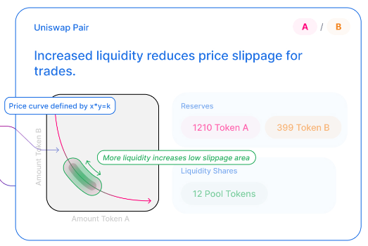
Slippage
Impact 1
The greater the liquidity, the smaller the price impact
Impact 2
The larger the number of tokens you want to swap, the greater the price impact

Slide 35

되짚어보기
Price oracle을 살펴보며, token의 가격이 어떻게 결정되는지 알아보았어요.
Swap의 동작이 어떻게 일어나는지, 함수 호출 관계를 정리해보며 알아보았고, 관련 핵심 기능인 flash swap에 대해 알아보았어요
Add, Remove Liquidity의 동작이 어떻게 일어나는지 함수 호출 관계를 정리해보며 알아보았고, 관련 핵심 기능인 LP 교환, 그리고 핵심 개념인 비영구적 손실과 Slippage에 대해 알아보았어요.
블록체인밸리 개발팀 파이팅 ~~!

Slide 36
QnA
질문이 있으신가요?
없겠죠 .. 네 ..

Slide 37
그럴 일은 없겠지만 혹시 발표 자료가 필요하시다면 슬랙 디엠 주세요 … ^^
발표 들어주신다고 수고하셧음미다 ^^

